Slide 2
Primo viaggio apostolico di San Paolo:
Anni 46-49,
At., 13, 3-14, 26
Paolo e Barnaba,
accompagnati da Giovanni Marco.
Salpano da Seleucia ,
porto di Antiochia di Siria.

Slide 3
Reperti archeologici di Seleucia

Slide 9
Si diressero verso Cipro.
Attraversano l’isola da Salamina
e giungono a Pafo.
Qui Paolo converte
il proconsole Sergio Paolo:
At., 13, 7-12.

Slide 10
Cipro, coste dell’isola.

Slide 12
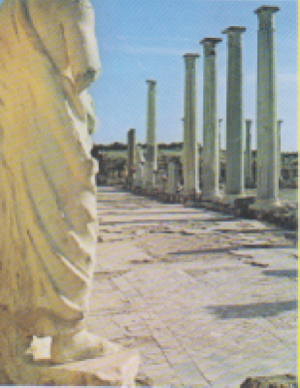
Cipro, Salamina, rovine romane

Slide 14
Cipro, chiesetta con la tomba dell’apostolo Barnaba. Paolo vi giunse assieme a Barnaba, nativo di quell’isola.

Slide 15
1. Da Seleucia di Siria a Cipro, all'Asia minore, ad Antiochia di Siria>Gerusalemme (anni 45-49: Atti 13,1-14,29) Protagonisti: Paolo, Barnaba e Giovanni Marco (fino a Perge)

Slide 16
Da Pafo salparono verso Perge, nella Panfilia.
Qui Marco si separò da Paolo e Barnaba.
At., 13,13-14 e 14-25

Slide 17
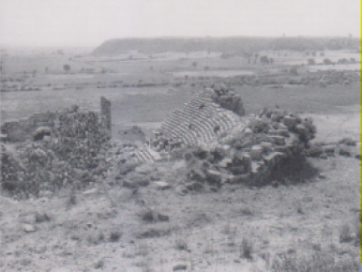
Panorama di Perge, Panfilia

Slide 18
Perge, resti del teatro

Slide 19
Perge: il teatro, lo stadio e l’acropoli

Slide 20
Perge, acropoli sullo sfondo, rovine del teatro

Slide 21
Perge, resti del tempio di Artemide

Slide 22
At. 13, 51, At., 1-5
Da Perge, perseguitati,
Paolo e Barnaba
si dirigono a Iconio
.

Slide 23
At., 14, 6
Da Iconio
Paolo e Barnaba, perseguitati, fuggono
a Listra e Derbe.
At. 14, 8-18
Paolo guarisce uomo storpio dalla nascita.
Paolo creduto Hermes, Barnaba creduto Zeus.

Slide 24
Hermes, particolare di un fregio che orna una colonna, Roma, Musei Capitolini, San Paolo a Listra fu identificato con Hermes.

Slide 25
Napoli, testa di Zeus, Muso arch.: a Listra pensarono che Barnaba fosse Zeus.

Slide 26
ATTI, 14, 19-20
Paolo e Barnaba giungono ad Antiochia di Pisidia.
Paolo è lapidato.

Slide 27
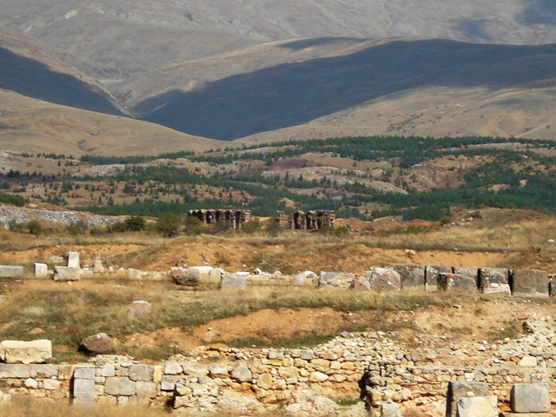
Antiochia di Pisidia, rovine della città antica.

Slide 28
Antiochia di Pisidia, resti della sinagoga.

Slide 29
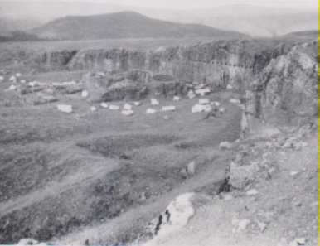
Antiochia di Pisidia, resti di grande edificio, forse un tempio

Slide 30
Antiochia di Pisidia, rovine

Slide 31
Antiochia di Pisidia, resti

Slide 32
Antiochia di Pisidia, città romana, l’acquedotto

Slide 33
Atti, 14, 20
Paolo e Barnaba partono per Derbe.

Slide 34
Atti , 14, 21-23
Paolo e Barnaba da Perge
ritornano Listra, Iconio ed Antiochia.
Costituiscono anziani a capo delle comunità.

Slide 35
Atti, 14, 24-28
Paolo e Barnaba da Antiochia di Pisidia
Raggiungono la Panfilia,
Scendono ad Attalia, poi a Perge.
Scendono ad Attalia .
Da Attalia raggiungono Antiochia di Siria.
Atti 15, 1-3
Paolo e Barnaba inviati a Gerusalemme.

Slide 36
Atti, 15, 4-29
Paolo e Barnaba a Gerusalemme.
Concilio.
Mandati poi con lettera ad Antiochia di Siria
Insieme a Sila e Giuda.

Slide 37
Atti 15, 33
Sila e Giuda ritornano a Gerusalemme.
Paolo e Barnaba restano ad Antiochia.
Atti 15, 34-39:
Paolo e Barnaba si separano

Slide 39
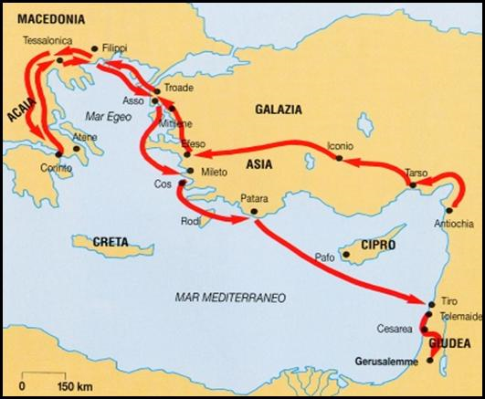

Slide 40
Atti, 15, 40
Paolo con Sila lascia Antiochia di Siria,
Attraversa la Siria e la Cilicia.
Atti 16, 1-5
Si reca a Derbe ed a Listra.
Paolo associa a sé il discepolo Timoteo.

Slide 41
Atti, 16, 6-10
Paolo e Timoteo
Attraversano la Frigia e la Galazia.
Raggiungono la Misia
e si dirigono a Troade.

